Slide 1

Modèle numérique de la maquette VeRCoRs
Your
LOGO
S. Kevorkian
Institut de Radioprotection et de Sureté Nucléaire

Slide 2
Modèle numérique de la maquette VeRCoRs
Description du modèle
Premiers calculs
  Construction, jeune âge
  Mise en précontrainte
Tests de pression

Slide 3

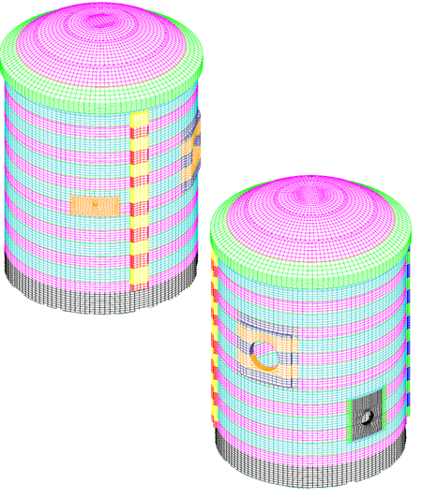
Modèle numérique de la maquette VeRCoRs
I. Description du modèle
Le maillage de la maquette Vercors a été fait par l’IRSN avec Cast3M 2015, il comprend :
  Toutes les levées de la maquette;
  Les câbles;
  Le ferraillage;
  Les plaques du dôme;
  Les nervures de précontainte;
  Les sas d’accès personnel et matériel, les traversées de tuyauterie.
Le radier est modélisé avec des éléments 3D et encastré à sa base.

Slide 4
Modèle numérique de la maquette VeRCoRs
I. Description du modèle
  Plaque du dôme

Slide 5
Modèle numérique de la maquette VeRCoRs
I. Description du modèle
  Câbles

Slide 6
Modèle numérique de la maquette VeRCoRs
I. Description du modèle
  Béton et nappes de ferraillage du dôme

Slide 7
Modèle numérique de la maquette VeRCoRs
I. Description du modèle
Ferraillage de la ceinture

Slide 8
Modèle numérique de la maquette VeRCoRs
I. Description du modèle
Ferraillage de la partie courante

Slide 9
Modèle numérique de la maquette VeRCoRs
I. Description du modèle
Feraillage du Tampon d’Accès Matériel

Slide 10
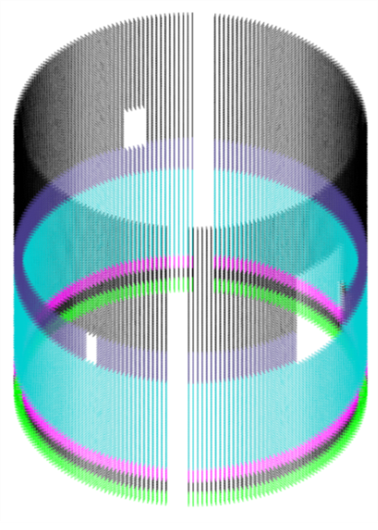
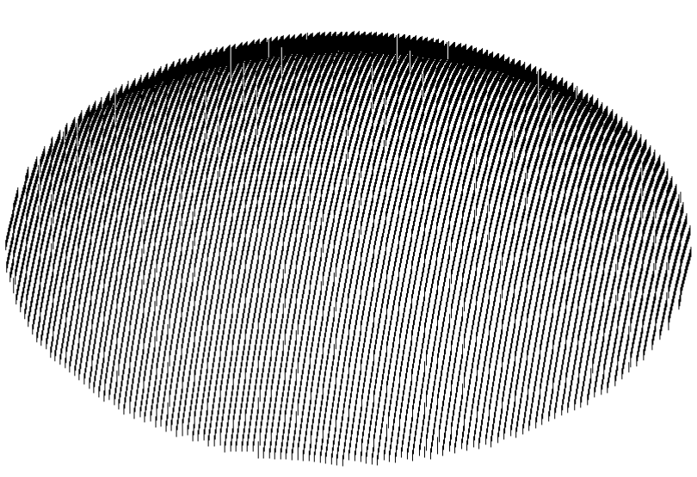
Modèle numérique de la maquette VeRCoRs
I. Description du modèle
Epingles

Slide 11
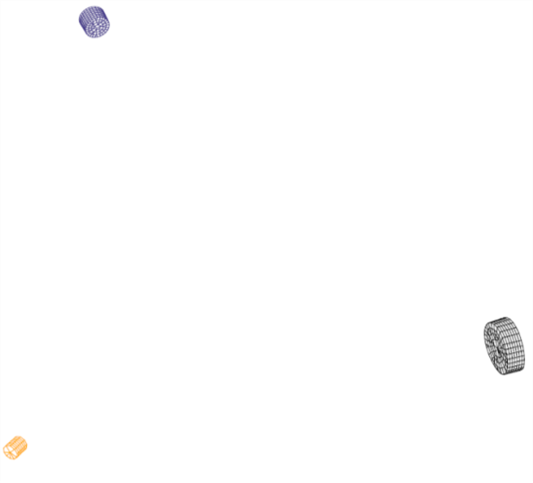
Modèle numérique de la maquette VeRCoRs
I. Description du modèle
“Bouchons”
Porte et fourreau du TAM

Slide 12
Modèle numérique de la maquette VeRCoRs
I. Description du modèle
 | Béton (3D éléments ) | Câbles (barres) | Ferraillage de la zone courante du dôme (barres) | Ferraillage de la zone courante de l’enceinte (barres) | Epingles (barres) | Ferraillage de la ceinture (barres) | Total
Nombre de noeuds | 169730 | 47960 | 94148 | 187457 | 265168 | 36960 | 536255
Nombre d’éléments | 151806 | 47665 | 93196 | 188411 | 238440 | 35040 | 754558

Slide 13
Modèle numérique de la maquette VeRCoRs
Premiers calculs
Calculs de la construction et de la ,mise en tension des cables de précontrainte en tenant compte :
  De l’historique de coulage des levées et de leurs propriétés mécaniques ;
  L’historique de mise en tension des câcles ;
  Le ferraillage de la maquette;
  Les épingles.
  Le calcul est réalisé avec la procedure PHASAGE de Cast3m

Slide 14
Modèle numérique de la maquette VeRCoRs
La loi utilisée pour modéliser le béton est la loi OTTOSEN ;
Le calcul est effectué avec la procedure PHASAGE permet d’obtenir :
les états de stress
    À la fin de la construction ;
    À la fin de la mise en tension des cables de précontrainte

Slide 15
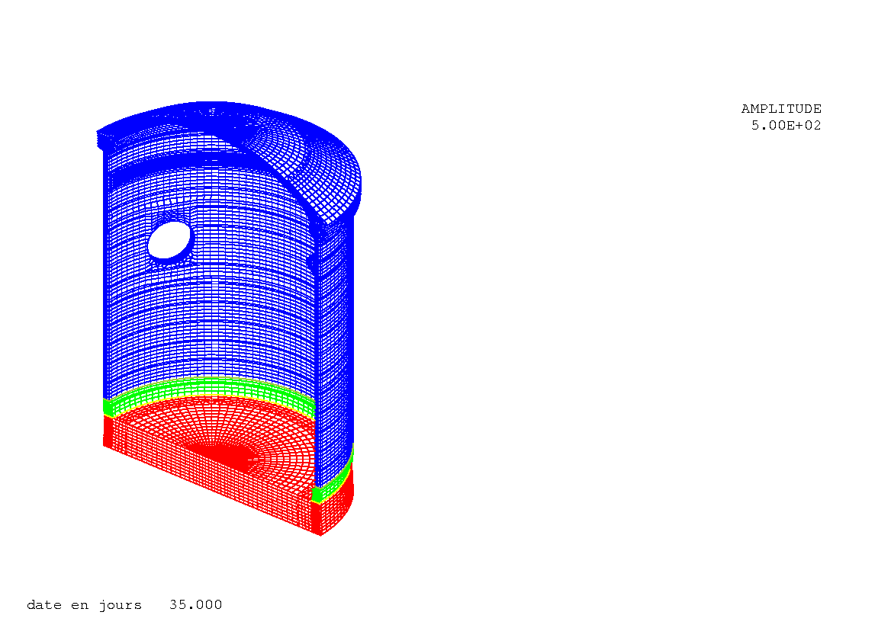
Modèle numérique de la maquette VeRCoRs
II. Premiers calculs
Construction et jeune âge

Slide 16
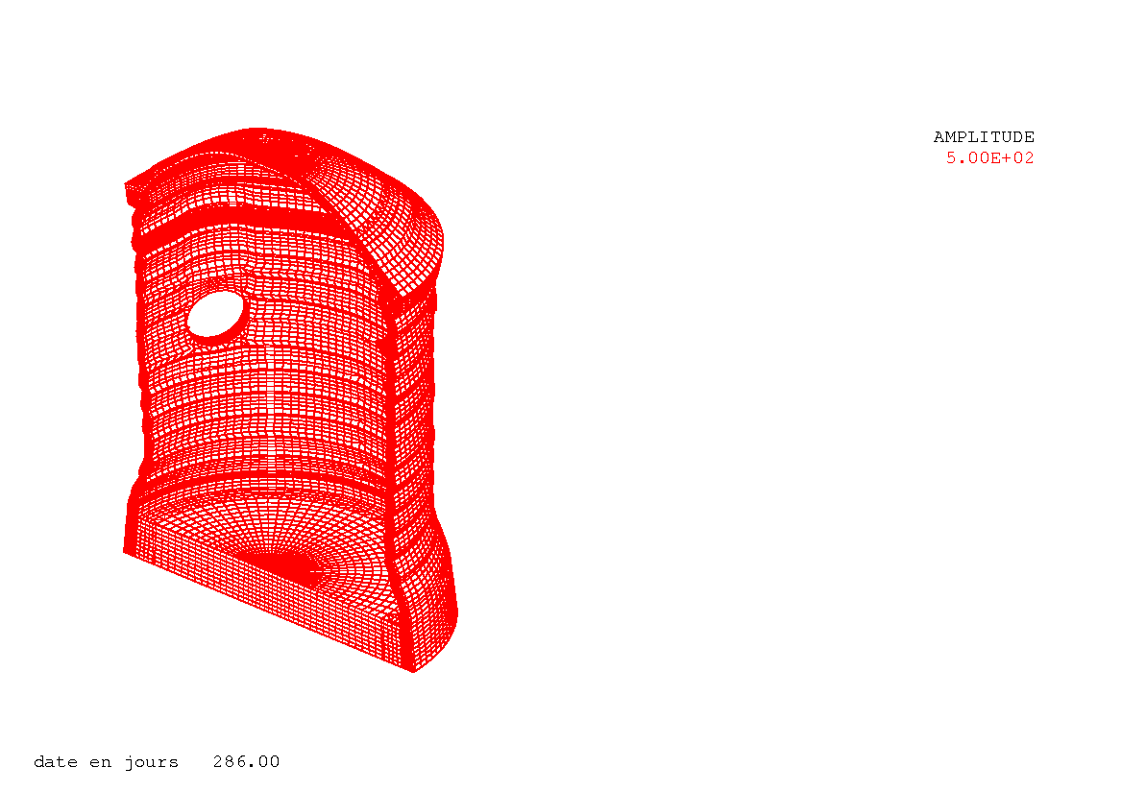
Modèle numérique de la maquette VeRCoRs
II. Premiers calculs
Précontrainte de l’enceinte

Slide 17
Modèle numérique de la maquette VeRCoRs
III. Mise en pression, tests, essais décennaux
Surface interne d’application de la pression

Slide 18
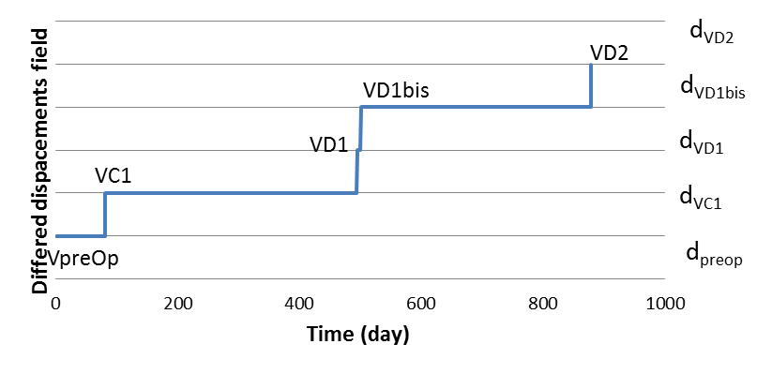
Modèle numérique de la maquette VeRCoRs
III. Tests de pression
Les dates de chaque mise en pression sont :
t= 0 jours pour le premier test de pression en air, Pre Operationnal (VpreOp);
t= 81 jours pour le second test
t= 495 j pour VD1;
t= 502 j pour VD1 bis;
t= 879 j pour VD2.

Slide 19
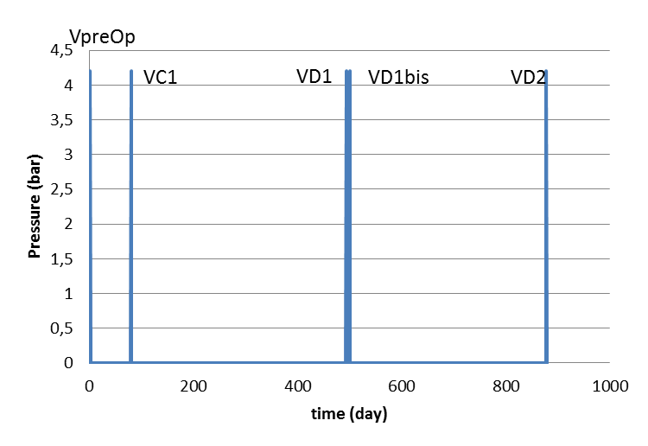
Modèle numérique de la maquette VeRCoRs
III. Tests de pression

Slide 20
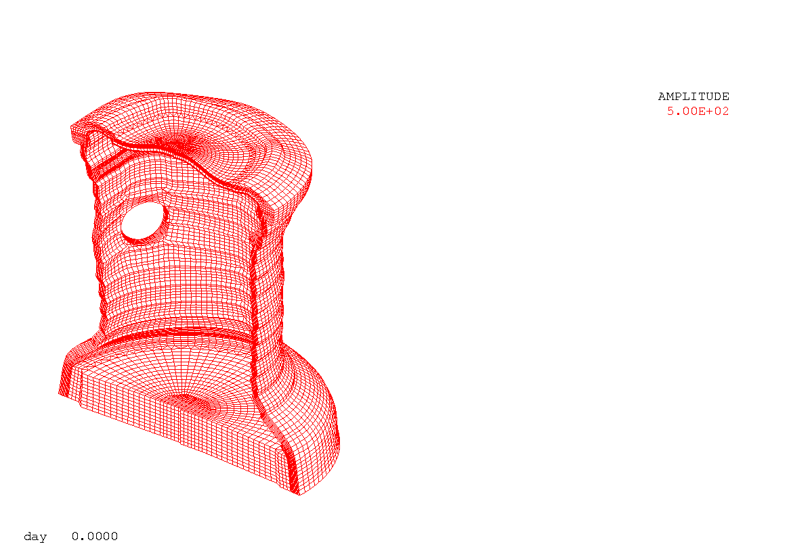
Modèle numérique de la maquette VeRCoRs
III. Tests de pression

Slide 21
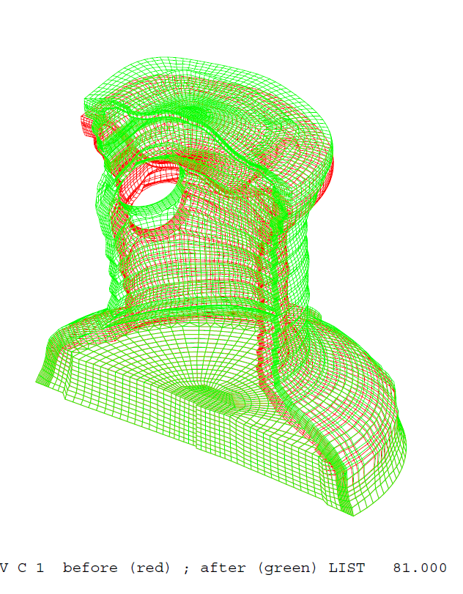
Modèle numérique de la maquette VeRCoRs
III. Tests de pression

Slide 22
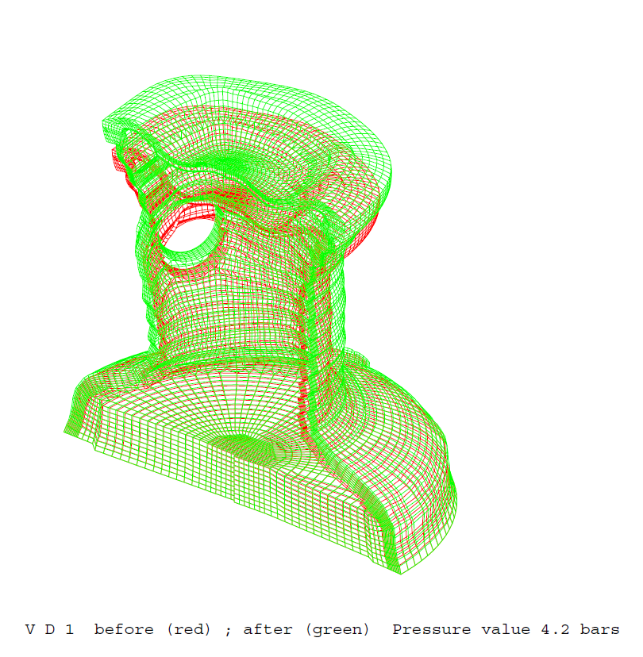
Modèle numérique de la maquette VeRCoRs
III. Tests de pression

Slide 23
A numerical model of the VeRCoRs mock-up and pressure tests
III. Tests de pression
Les déformations différées ne compensent pas les effets dus aux essais de mise en pression.

Slide 24
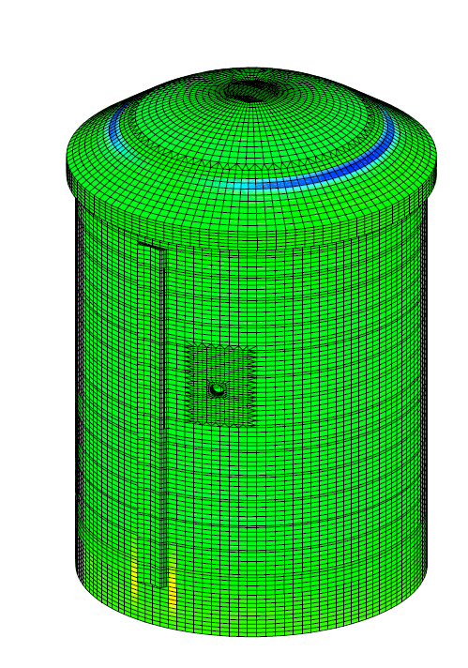
Modèle numérique de la maquette VeRCoRs
III. Tests de pression
Zones potentielles de fissuration

Slide 25

Modèle numérique de la maquette VeRCoRs
Merci pour votre attention

